Slide 1
MECANISMOS COORDINADORES

Slide 2
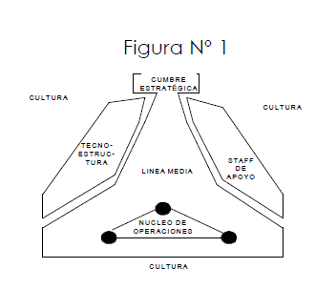
AJUSTE MUTUO

Slide 3
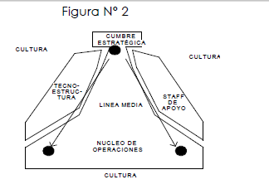
SUPERVISIÓN DIRECTA

Slide 4
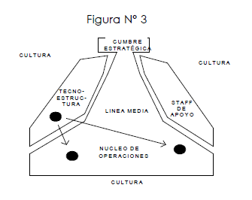
ESTANDARIZACIÓN DE PROCESOS DE TRABAJOS

Slide 5
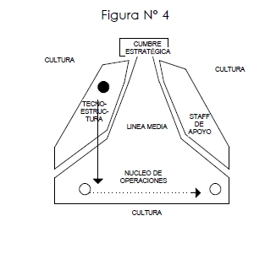
ESTANDARIZACIÓN DE PRODUCTOS

Slide 6
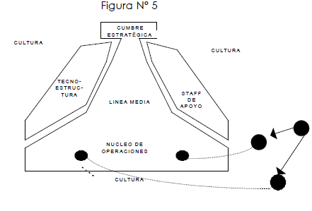
ESTANDARIZACIÓN DE HABILIDADES Y DESTREZAS

